Slide 1

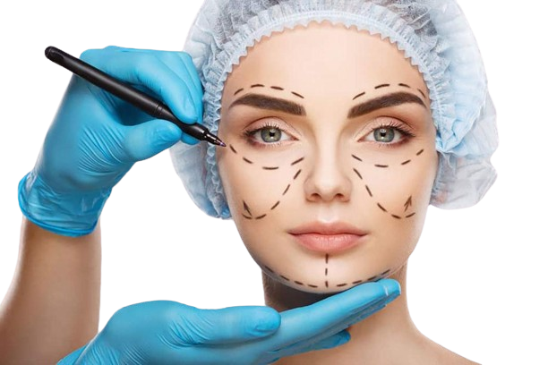
NGÀNH PHẨU THUẬT THẨM MỸ
BÀI GIẢNG HUẤN LUYỆN AN TOÀN LAO ĐỘNG
BẢN QUYỀN THUỘC AN TOÀN NAM VIỆT

Slide 2
Một số vụ tai nạn trong ngành phẩu thuật thẩm mỹ
Trong ngành phẫu thuật thẩm mỹ, mặc dù có tiêu chuẩn an toàn và quy trình chăm sóc cao cấp, vẫn tồn tại rủi ro tai nạn lao động đối với nhân viên y tế:
  Tai Nạn Do Máy Móc và Thiết Bị
  Vấn Đề Liên Quan Đến Chất Dẻo
  Thiếu Hụt An Toàn và Huấn Luyện
  Stress và Áp Lực Công Việc
  Tình Trạng Làm Việc Quá Sức

Slide 3
Tóm tắt bài học
1. An toàn vệ sinh lao động đối với nhân viên Chuẩn Đoán và Tư Vấn Bệnh Nhân
2. An toàn vệ sinh lao động đối với nhân viên tham Gia Trong Quá Trình Phẫu Thuật
3. An toàn vệ sinh lao động đối với nhân viên quản Lý Chất Lượng Phẫu Thuật
4. An toàn vệ sinh lao động đối với nhân viên chăm Sóc Sau Phẫu Thuật

Slide 4
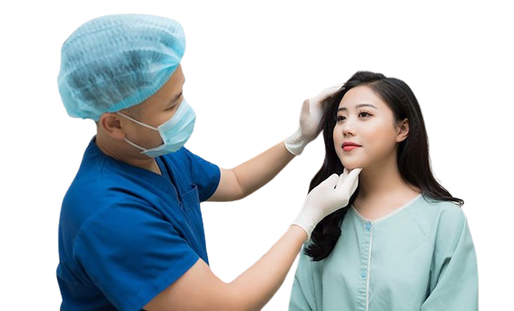
Chuẩn Đoán và Tư Vấn Bệnh Nhân
1. Đặc điểm công việc Chuẩn Đoán và Tư Vấn Bệnh Nhân
Trong vai trò chuẩn đoán và tư vấn bệnh nhân trong ngành phẫu thuật thẩm mỹ, nhân viên y tế đóng vai trò quan trọng trong việc tiếp nhận và đánh giá tình trạng của bệnh nhân.
Họ cần phải có khả năng tương tác tốt với bệnh nhân, lắng nghe và hiểu rõ về mong muốn và mục tiêu của họ đối với quá trình phẫu thuật.

Slide 5
Chuẩn Đoán và Tư Vấn Bệnh Nhân
2. Các dạng tai nạn lao động trong quá trình Chuẩn Đoán và Tư Vấn Bệnh Nhân
Nguy Cơ Trượt Chân và Ngã: Do tính chất của môi trường làm việc, nhân viên y tế có thể gặp phải nguy cơ trượt chân và ngã trong quá trình tiếp nhận bệnh nhân hoặc di chuyển giữa các khu vực trong cơ sở y tế.
Nguy Hiểm Từ Thiết Bị Y Tế: Trong quá trình đánh giá tình trạng sức khỏe của bệnh nhân và sử dụng các thiết bị y tế, nhân viên có thể gặp phải nguy cơ từ việc sử dụng thiết bị không đúng cách hoặc bị hỏng, gây ra tai nạn như cắt, châm, hoặc làm tổn thương da.

Slide 6
Chuẩn Đoán và Tư Vấn Bệnh Nhân
3. Nguyên nhân gây ra tai nạn lao động khi Chuẩn Đoán và Tư Vấn Bệnh Nhân
Thiếu Huấn Luyện và Kỹ Năng: Nhân viên y tế có thể gặp nguy cơ tai nạn nếu họ thiếu kiến thức và kỹ năng cần thiết để thực hiện các nhiệm vụ chuẩn đoán và tư vấn một cách an toàn.
Áp Lực Công Việc và Stress: Áp lực trong công việc và stress có thể làm giảm tập trung và tăng nguy cơ tai nạn cho nhân viên y tế. Khi đối diện với áp lực thời gian và yêu cầu công việc cao, họ có thể trở nên thiếu cẩn thận và gặp phải tai nạn không mong muốn.

Slide 7
Chuẩn Đoán và Tư Vấn Bệnh Nhân
4. Biện pháp phòng tránh tai nạn lao động khi Chuẩn Đoán và Tư Vấn Bệnh Nhân
Huấn Luyện An Toàn Lao Động: Các nhân viên y tế cần được đào tạo về các nguy cơ và biện pháp phòng tránh tai nạn lao động, bao gồm cách sử dụng thiết bị y tế an toàn và đảm bảo tuân thủ quy trình an toàn.
Đảm Bảo Trang Thiết Bị Bảo Hộ: Cung cấp đầy đủ và đảm bảo sử dụng đúng cách các trang thiết bị bảo hộ như mặt nạ, găng tay, áo phòng ngừa và kính bảo hộ để bảo vệ nhân viên y tế khỏi nguy cơ tổn thương.

Slide 8
Chuẩn Đoán và Tư Vấn Bệnh Nhân
5. Quy định an toàn lao động khi Chuẩn Đoán và Tư Vấn Bệnh Nhân
Đào Tạo An Toàn Lao Động: Tất cả nhân viên y tế tham gia quá trình chuẩn đoán và tư vấn bệnh nhân cần được đào tạo về các nguy cơ và biện pháp phòng tránh tai nạn lao động.
Sử Dụng Trang Thiết Bị Bảo Hộ: Mọi nhân viên y tế phải sử dụng đầy đủ trang thiết bị bảo hộ như mặt nạ, găng tay, áo phòng ngừa và kính bảo hộ trong suốt quá trình làm việc.

Slide 9
Chuẩn Đoán và Tư Vấn Bệnh Nhân
6. Xử lý tình huống tai nạn lao động khẩn cấp khi Chuẩn Đoán và Tư Vấn Bệnh Nhân
Bảo Vệ Người Bị Thương và Môi Trường Xung Quanh: Đầu tiên, đảm bảo an toàn cho bản thân và bệnh nhân bằng cách loại bỏ nguy cơ tiếp tục tai nạn và bảo vệ môi trường xung quanh.
Gọi Cấp Cứu: Ngay sau khi xảy ra tai nạn, gọi điện thoại đến số cấp cứu hoặc liên lạc với đội ngũ y tế cấp cứu trong cơ sở y tế để đảm bảo bệnh nhân nhận được sự chăm sóc y tế kịp thời.

Slide 10
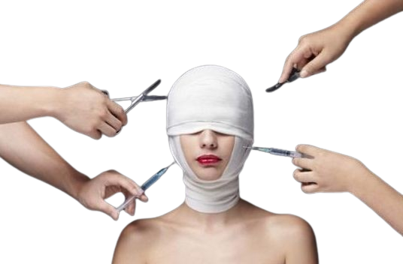
Tham Gia Trong Quá Trình Phẫu Thuật
1. Đặc điểm công việc tham Gia Trong Quá Trình Phẫu Thuật:
Cung Cấp Dụng Cụ và Trang Thiết Bị: Nhân viên y tế phải có khả năng chuẩn bị và cung cấp dụng cụ và trang thiết bị cần thiết cho quá trình phẫu thuật. Điều này bao gồm việc đảm bảo các dụng cụ và trang thiết bị được làm sạch và chuẩn bị đầy đủ trước khi sử dụng.
Hỗ Trợ Tiêm Thuốc Tê: Trong một số trường hợp, nhân viên y tế có thể phải hỗ trợ bác sĩ phẫu thuật trong việc tiêm thuốc tê cho bệnh nhân trước khi phẫu thuật. Điều này đòi hỏi kỹ năng chính xác và tỉ mỉ để đảm bảo việc tiêm thuốc diễn ra một cách an toàn và hiệu quả.

Slide 11
Tham Gia Trong Quá Trình Phẫu Thuật
2. Các dạng tai nạn lao động trong quá trình tham Gia Trong Quá Trình Phẫu Thuật:
Nguy Cơ Trượt Chân và Ngã: Trong quá trình di chuyển giữa các khu vực trong phòng phẫu thuật hoặc khi mang dụng cụ từ một nơi này sang nơi khác, nhân viên y tế có thể gặp phải nguy cơ trượt chân và ngã do sàn nhà trơn hoặc các chất lỏng trên sàn.
Nguy Hiểm Từ Dụng Cụ Y Tế: Sử dụng dụng cụ y tế như kéo, dao mổ, hoặc búa có thể gây ra tai nạn nếu không được sử dụng đúng cách hoặc nếu chúng rơi từ tay của nhân viên.

Slide 12
Tham Gia Trong Quá Trình Phẫu Thuật
3. Nguyên nhân gây ra tai nạn lao động khi tham Gia Trong Quá Trình Phẫu Thuật
Thiếu Huấn Luyện và Kỹ Năng: Nhân viên y tế cần được đào tạo đầy đủ về cách sử dụng dụng cụ y tế và thực hiện các thao tác phẫu thuật một cách an toàn. Thiếu kinh nghiệm và kỹ năng có thể dẫn đến việc mắc các lỗi không mong muốn.
Áp Lực Thời Gian và Stress: Trong môi trường phẫu thuật, áp lực thời gian và stress là rất cao. Sự căng thẳng này có thể làm giảm tập trung và gây ra sự mất cẩn thận, dẫn đến nguy cơ tai nạn.

Slide 13
Tham Gia Trong Quá Trình Phẫu Thuật
4. Biện pháp phòng tránh tai nạn lao động khi tham Gia Trong Quá Trình Phẫu Thuật:
Đào Tạo và Huấn Luyện An Toàn: Các nhân viên y tế cần được đào tạo đầy đủ về an toàn lao động, bao gồm cách sử dụng dụng cụ y tế, hỗ trợ tiêm thuốc tê, và duy trì an toàn cho bệnh nhân. Huấn luyện định kỳ về quy trình và biện pháp phòng tránh là quan trọng để cập nhật kiến thức và kỹ năng.
Quan Trắc Môi Trường Lao Động: Cơ sở y tế nên thực hiện quan trắc môi trường lao động để đánh giá và giám sát các yếu tố nguy cơ, như áp lực làm việc, nhiệt độ và độ ẩm, để đưa ra các biện pháp cải thiện môi trường làm việc.

Slide 14
Tham Gia Trong Quá Trình Phẫu Thuật
5. Quy định an toàn lao động khi tham Gia Trong Quá Trình Phẫu Thuật:
Sử Dụng Dụng Cụ Bảo Hộ: Trước khi bắt đầu tham gia vào quá trình phẫu thuật, nhân viên y tế phải đảm bảo sử dụng đầy đủ và đúng cách các dụng cụ bảo hộ như găng tay, kính bảo hộ và khẩu trang để bảo vệ khỏi nguy cơ chấn thương và lây nhiễm.
Tuân Thủ Quy Trình An Toàn: Các quy trình an toàn lao động và quy định của cơ sở y tế phải được tuân thủ một cách nghiêm ngặt. Điều này bao gồm việc sử dụng dụng cụ y tế đúng cách, tuân thủ quy trình tiêm thuốc tê và duy trì an toàn cho bệnh nhân trong suốt quá trình phẫu thuật.

Slide 15
Tham Gia Trong Quá Trình Phẫu Thuật
6. Xử lý tình huống tai nạn lao động khẩn cấp khi tham Gia Trong Quá Trình Phẫu Thuật:
Bảo Vệ Sức Khỏe: Đầu tiên, đảm bảo an toàn cho bản thân và các nhân viên y tế khác bằng cách đeo đầy đủ dụng cụ bảo hộ và rời khỏi vùng nguy hiểm nếu cần thiết.
Kiểm Soát Tình Hình: Tiến hành kiểm soát tình hình bằng cách đưa ra lệnh dừng tất cả các hoạt động, yêu cầu sự giúp đỡ và hỗ trợ từ đồng nghiệp gần nhất.

Slide 16
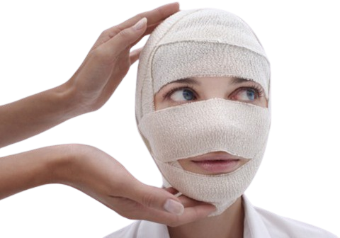
Quản Lý Chất Lượng Phẫu Thuật
1. Đặc điểm công việc quản Lý Chất Lượng Phẫu Thuật
Kiểm Soát Chất Lượng Thiết Bị và Dụng Cụ: Đảm bảo rằng tất cả các thiết bị và dụng cụ được sử dụng trong quá trình phẫu thuật đều được kiểm tra, vệ sinh và đánh giá chất lượng đúng quy trình. Điều này bao gồm việc theo dõi nguồn cung cấp, bảo dưỡng và bảo quản thiết bị đúng cách.
Theo Dõi Tiến Trình Phẫu Thuật: Quản lý chất lượng theo dõi tiến trình phẫu thuật từ đầu đến cuối để đảm bảo rằng mọi bước thực hiện đều tuân thủ các quy định và quy trình đã đề ra.

Slide 17
Quản Lý Chất Lượng Phẫu Thuật
2. Các dạng tai nạn lao động trong quá trình quản Lý Chất Lượng Phẫu Thuật
Chấn Thương Về Dụng Cụ và Thiết Bị: Tai nạn có thể xảy ra khi sử dụng hoặc xử lý các dụng cụ và thiết bị trong quá trình kiểm tra, vệ sinh hoặc bảo dưỡng chúng. Điều này có thể bao gồm việc bị cắt, thủng hoặc tổn thương vì tiếp xúc với các cạnh sắc hoặc động cơ của máy móc.
Nguy Cơ Hóa Chất và Yếu Tố Độc Hại: Quá trình vệ sinh và đánh giá chất lượng có thể liên quan đến việc sử dụng các chất hóa học và yếu tố độc hại. Tai nạn có thể xảy ra do tiếp xúc với các chất này, gây ra các vấn đề sức khỏe từ nhẹ đến nghiêm trọng.

Slide 18
Quản Lý Chất Lượng Phẫu Thuật
3. Nguyên nhân gây ra tai nạn lao động khi quản Lý Chất Lượng Phẫu Thuật
Thiếu Huấn Luyện và Đào Tạo: Nhân viên thiếu hiểu biết và kỹ năng cần thiết về việc sử dụng và vận hành thiết bị, dụng cụ và hóa chất có thể dẫn đến việc xảy ra tai nạn trong quá trình làm việc.
Thiếu Sự Chú Ý và Cẩn Trọng: Sự thiếu chú ý và cẩn trọng trong việc thực hiện các quy trình vệ sinh và đánh giá chất lượng có thể dẫn đến việc sử dụng thiết bị không đúng cách hoặc gặp phải các vấn đề an toàn khác.

Slide 19
Quản Lý Chất Lượng Phẫu Thuật
4. Biện pháp phòng tránh tai nạn lao động khi quản Lý Chất Lượng Phẫu Thuật
Huấn Luyện và Đào Tạo Đầy Đủ: Cung cấp đào tạo và huấn luyện kỹ năng cho nhân viên về việc sử dụng và vận hành thiết bị, dụng cụ, cũng như về các quy trình vệ sinh và đánh giá chất lượng.
Thực Hiện Kiểm Tra và Bảo Dưỡng Định Kỳ: Thực hiện kiểm tra định kỳ và bảo dưỡng cho tất cả các thiết bị và dụng cụ được sử dụng trong phẫu thuật để đảm bảo chúng hoạt động hiệu quả và an toàn.

Slide 20
Quản Lý Chất Lượng Phẫu Thuật
5. Quy định an toàn lao động khi quản Lý Chất Lượng Phẫu Thuật
Tuân Thủ Quy Định Về An Toàn Lao Động: Tất cả nhân viên phải tuân thủ các quy định và quy trình về an toàn lao động được đưa ra bởi cơ sở y tế và cơ quan quản lý chính phủ.
Sử Dụng Trang Thiết Bị Bảo Hộ Cá Nhân: Đảm bảo rằng tất cả nhân viên được trang bị đầy đủ trang thiết bị bảo hộ cá nhân như kính bảo hộ, găng tay y tế và khẩu trang để bảo vệ khỏi nguy cơ chấn thương và nhiễm khuẩn.

Slide 21
Quản Lý Chất Lượng Phẫu Thuật
6. Xử lý tình huống tai nạn lao động khẩn cấp khi quản Lý Chất Lượng Phẫu Thuật
Bảo Vệ Người Bị Thương và Nhân Viên Khác: Ưu tiên bảo vệ người bị thương và ngăn chặn tình trạng trầm trọng hơn bằng cách gọi ngay cấp cứu và sử dụng trang thiết bị bảo hộ cá nhân.
Thông Báo cho Nhà Quản Lý và Bác Sĩ Phẫu Thuật: Thông báo ngay cho nhà quản lý và bác sĩ phẫu thuật để họ có thể cung cấp sự hỗ trợ và quản lý tình huống.

Slide 22
Chăm Sóc Sau Phẫu Thuật
1. Đặc điểm công việc chăm Sóc Sau Phẫu Thuật:
Theo Dõi Tình Trạng Sức Khỏe: Nhân viên y tế phải thường xuyên theo dõi tình trạng sức khỏe của bệnh nhân sau phẫu thuật, bao gồm các dấu hiệu viêm nhiễm, xuất huyết, và các biến chứng khác.
Kiểm Tra Vết Thương: Thực hiện kiểm tra định kỳ và chăm sóc cho vết thương sau phẫu thuật để đảm bảo rằng nó được làm sạch và bảo vệ khỏi nguy cơ nhiễm trùng.

Slide 23
Chăm Sóc Sau Phẫu Thuật
2. Các dạng tai nạn lao động trong quá trình chăm Sóc Sau Phẫu Thuật:
Nguy Cơ Nhiễm Trùng: Việc xử lý vết thương một cách không cẩn thận có thể dẫn đến nguy cơ nhiễm trùng, đặc biệt là khi bệnh nhân có hệ miễn dịch suy yếu sau phẫu thuật.
Vấn Đề Về An Toàn Của Dụng Cụ Y Tế: Sử dụng dụng cụ không an toàn hoặc không đúng cách có thể gây ra các vết cắt hoặc thương tích cho nhân viên y tế.

Slide 24
Chăm Sóc Sau Phẫu Thuật
3. Nguyên nhân gây ra tai nạn lao động khi chăm Sóc Sau Phẫu Thuật:
Thiếu Cảnh Giác và Sự Chú Ý: Công việc chăm sóc sau phẫu thuật đòi hỏi sự tập trung và chú ý đặc biệt. Sự mệt mỏi, căng thẳng hoặc sơ ý có thể dẫn đến các tình huống tai nạn.
Quản Lý Dược Phẩm Không Đúng Cách: Sử dụng và lưu trữ dược phẩm một cách không đúng cách có thể dẫn đến sự nhầm lẫn và sơ ý trong việc cung cấp chăm sóc cho bệnh nhân.

Slide 25
Chăm Sóc Sau Phẫu Thuật
4. Biện pháp phòng tránh tai nạn lao động khi chăm Sóc Sau Phẫu Thuật:
Huấn Luyện và Đào Tạo: Cung cấp đào tạo thường xuyên về an toàn lao động và kỹ năng chăm sóc sau phẫu thuật để nhân viên y tế có đủ kiến thức và kỹ năng cần thiết.
Sử Dụng Trang Thiết Bị An Toàn: Đảm bảo sử dụng đầy đủ và đúng cách các trang thiết bị bảo hộ cá nhân như găng tay y tế, khẩu trang, và áo bảo hộ để bảo vệ khỏi các nguy cơ tiềm ẩn.

Slide 26
Chăm Sóc Sau Phẫu Thuật
5. Quy định an toàn lao động khi chăm Sóc Sau Phẫu Thuật:
Sử Dụng Trang Thiết Bị Bảo Hộ: Nhân viên y tế cần đảm bảo sử dụng đầy đủ trang thiết bị bảo hộ cá nhân như găng tay y tế, khẩu trang, và áo bảo hộ để bảo vệ khỏi các nguy cơ tiềm ẩn từ việc tiếp xúc với các chất lỏng cơ thể và chất dễ gây kích ứng.
Vệ Sinh và Khử Trùng: Duy trì môi trường làm việc sạch sẽ và khử trùng các bề mặt và dụng cụ y tế sau mỗi ca phẫu thuật để ngăn chặn sự lây lan của vi khuẩn và nhiễm trùng.

Slide 27
Chăm Sóc Sau Phẫu Thuật
6. Xử lý tình huống tai nạn lao động khẩn cấp khi chăm Sóc Sau Phẫu Thuật
Đánh Giá Tình Hình: Ngay khi phát hiện tai nạn, đánh giá tình hình nguy cấp của bệnh nhân và xác định mức độ nghiêm trọng của vấn đề.
Gọi Cấp Cứu Ngay Lập Tức: Liên hệ với đội cấp cứu và cung cấp thông tin chính xác về tình trạng của bệnh nhân để nhận được sự hỗ trợ và xử lý tình huống kịp thời.

Slide 28
Cảm ơn các bạn đã theo dõi
Mọi thắc mắc về bài giảng xin liên hệ với chúng tôi theo thông tin bên dưới:
CÔNG TY TNHH HUẤN LUYỆN AN TOÀN VÀ QUAN TRẮC MÔI TRƯỜNG NAM VIỆT (AN TOÀN NAM VIỆT)
Địa chỉ: Lầu 2, số 655 Đường Điện Biên Phủ, Phường 25, Quận Bình Thạnh, Thành phố Hồ Chí Minh, Việt Nam
Hotline 0908.111.791
Website https://antoannamviet.com/
Email: Lienhe@antoannamviet.com

